Slide 1
非线性拟合相关命令
当变量之间为非线性相关时，可用非线性最小二乘数据拟合（高斯—牛顿法）。
[beta,r,j]=nlinfit(x,y, ′fun′,beta0)
[ypred,delta]=nlpredci(FUN,inputs,beta,r,j)
ci=nlparci(beta,r,j)
nlintool(x,y, ′fun′,beta0)
nlinfit 非线性拟合函数。beta是以x,y为数据返回的系数值。fun是系数向量和数组x的函数，返回拟合y值的向量。beta0为选取的初始值向量，r为拟合残差，j为Jacobian矩阵值。
nlpredci 非线性最小二乘预测置信区间。nlparci 非线性模型参数置信区间。ypred为预测值，delta为置信区间的半长值，inputs为矩阵。ci为b的误差估计。
nlintool 非线性拟合交互式图形工具。显示95%置信区间上下的两条红线和其间的拟合曲线。移动纵向虚线可显示不同的自变量及其对应的预测值。还可有其他参数。

Slide 2
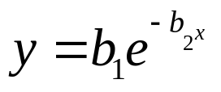
例题1:
某筛分试验测得筛孔尺寸与累计产率间的关系如表所示，试建立模型。
产率与筛孔关系
筛孔/mm | 50 | 25 | 13 | 6 | 3 | 0.5
产率/% | 1.5 | 11 | 30 | 55 | 70 | 88
型。
此为一近似指数关系，即

Slide 3
用MATLAB编程
首先建立一个′ep′函数文件。
function f=ep(b,x)；
f=(b(1) * exp(－b(2) * x)

Slide 4
输入
x=[50 25 13 6 3 0.5]’;
y=[1.5 11 30 55 70 88];
b0=[1 1]; %初始值
[b,r,j]=nlinfit(x,y, ′ep′,b0);b
[yp,d]=nlperdci(′ep′,x,b,r,j);
ci=nlparci(b,r,j)
%输出预测值、残差及置信区间
nlintool(x,y, ′ep′,b0); %绘制非线性拟合曲线图3.14
plot(x,r, ′――′) %绘残差曲

Slide 5
结果
得 b=
91.4158
0.0855
ci=
90.2085 92.6231
0.0828 0.0883
移动垂直于x轴的虚线可以显示y随x的变化。数学模型为
y=91.4158e-0.0855x

Slide 6
例2 已知浮煤累计灰分及产率为x和y，试进行非线性拟合。
x=[3.46 7.33 9.47 10.48 11.19 11.79 12.78 20.50]；
y=[10.69 56.84 76.89 82.15 84.70 86.32 88.45 100]；
现采用含有双曲正切的函数拟合。
f=100 * (b(1)+b(2) * x +b(2) * b(3)*tanh(b(4)*(x-b(5))))；

Slide 7
输入 x=x’；
b0=[0.2 0 -0.4 -0.1 5]；%初始值
[b,r,j]=nlinfit(x,y, ′mf′,b0)；
[yp,d]=nlpredci (′mf′,x,b,r,j);
nlintool(x,y, ′mf′,b0)

Slide 8
结果
b=
0.3414
0.0136
-0.3797
-0.3365
6.2948
即 y=100*(0.3414+0.0136x-0.3797tanh(-0.3365(x-6.2948)))
由计算出的yy可知，拟合效果很好。

Slide 9
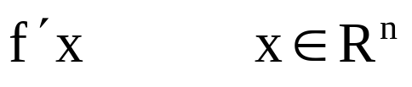


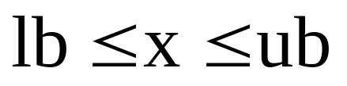
第三讲 线性规划
线性规划问题是目标函数和约束条件均为线性函数的问题
min
sub.to：
其中f、x、b、beq、lb、ub为向量，A、Aeq为矩阵。
其它形式的线性规划问题都可经过适当变换化为此标准形式。

Slide 10
补充知识 :解方程或方程组
用solve 符号解代数方程
solve (′eq1′，′eq2′, ′eqn′, ′var1,var2,…,varn′)
eqn为符与方程，varn为符号变量。
解代数方程ax2+bx+c=0的根。syms a b c x g=a * x ^ 2+b * x +c；s=solve(g )
s=
[1/2/a * (-g+(g ^ 2-4 * 2 * c) ^ (1/2))]
[1/2/a * (-g+(g ^ 2+4 * 2 * c) ^ (1/2))]
类似地，solve (′2 * x ^ 2+6 * x+4′)
得 ans=[-2][-1]

Slide 11
求解x2+xy+y=3，x为参数。
solve(′x ^ 2+x * y+y=3′, ′x′)
ans=
[-1/2 * y+1/2 * (y ^ 2-4 * y+12) ^ (1/2)]
[-1/2 * y-1/2 * (y ^ 2-4 * y+12) ^ (1/2)]

Slide 12
解au2+υ2=0, u-υ=1。
[u,v]=solve (′a * u ^ 2+v ^ 2=0′, ′u-v=1′)
u=
[1/2/(a+1) * (-2 * a+2 * (-a) ^ (1/2))+1]
[1/2/(a+1) * (-2 * a-2 * (-a) ^ (1/2))+1]
v=
[1/2/(a+1) 8 (-2 * a +2 * (-a) ^ (1/2))]
[1/2/(a+1) 8 (-2 * a -2 * (-a) ^ (1/2))]

Slide 13
2 解线性方程组
MATLAB用函数linsolve求解线性方程组Ax=b，要求A的列数等于b的行数；也可用矩阵除等方法求解。linsolve的语法格式为
x=linsolve(A,b)

Slide 14
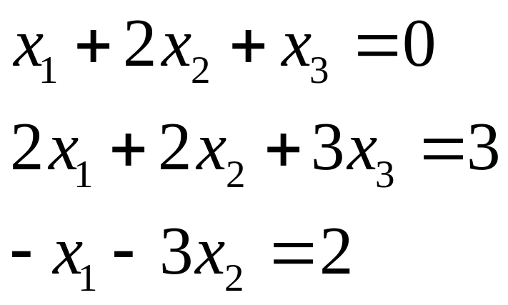
例题
解线性方程组

Slide 15
a=[1 2 1；2 2 3；-1 -3 0]；
% rank(a)=3，有惟一解
b=[0 3 2]’;
x=linsolve(a,b)
x=
1
-1
1

Slide 16
3 非线性方程
非线性方程的标准形式为f(x)=0
函数 fzero
格式 x = fzero (fun,x0) %用fun定义表达式f(x)，x0为初始解。
x = fzero (fun,x0,options)
[x,fval] = fzero(…) %fval=f(x)
[x,fval,exitflag] = fzero(…)
[x,fval,exitflag,output] = fzero(…)
说明 该函数采用数值解求方程f(x)=0的根。

Slide 17
非线性方程解例题
求x^3-2*x-5=0 的根
解：>> fun='x^3-2*x-5';
>> z=fzero(fun,2) %初始估计值为2
结果为
z =
2.0946

Slide 18
非线性方程组求解
非线性方程组的标准形式为：F(x) = 0
其中：x为向量，F(x)为函数向量。
函数 fsolve
格式 x = fsolve(fun,x0) %用fun定义向量函数，其定义方式为：先定义方程函数function F = myfun (x)。
F =[表达式1；表达式2；…表达式m] %保存为myfun.m，并用下面方式调用：x = fsolve(@myfun,x0)，x0为初始估计值。
x = fsolve(fun,x0,options)
[x,fval] = fsolve(…) %fval=F(x)，即函数值向量
[x,fval,exitflag] = fsolve(…)
[x,fval,exitflag,output] = fsolve(…)
[x,fval,exitflag,output,jacobian] = fsolve(…) % jacobian为解x处的Jacobian阵。
其余参数与前面参数相似。

Slide 19
非线性方程组求解例题
解下列非线性方程组

Slide 20
程序及做法:
function y=xzz(x)；
y(1)=x(1)+2 * x(2)+x(3);
y(2)=2 * x(1)+2 * x(2)+3 * x(3)-3;
y(3)=-x(1)-3 * x(2)-2;
y=[y(1) y(2) y(3)];
x0=[1 1 1];
[x,fva1,exitflag,output]=fsolve(′xzz′,x0)

Slide 21
x=
1.0000 -1.0000 1.0000
fval=1.0e-006 *
-0.2729 0.0810 -0.1294
exitflag=
1
output=
firstorderopt:2.9957e-008
iterations:4
func-count:17
cgiterations:3
algorithm:[1x 43 char]

Slide 22
求解下列非线性方程组
x(1)-0.7 * sin(x(1))-0.2 * cos(x(2))=0
x(2)-0.7 * sin(x(1))+0.2 * cos(x(2))=0
函数文件 function f=xzz(x);
f(1)=x(1)-0.7 * sin (x(1))-0.2 * cos(x(2));
f(2)=x(2)-0.7 * sin (x(1))+0.2 * cos(x(2));
f=[f(1) f(2)];
输入 x0=[1 1]；
x=fsolve(′xzz′，x0)
x=
0.5265 0.5079

Slide 23
线性规划问题是目标函数和约束条件均为线性函数的问题
min
sub.to：
其中f、x、b、beq、lb、ub为向量，A、Aeq为矩阵。
其它形式的线性规划问题都可经过适当变换化为此标准形式。

Slide 24
函数 linprog
格式 x = linprog(f,A,b) %求min f ' *x sub.to 线性规划的最优解。
x = linprog(f,A,b,Aeq,beq) %等式约束，若没有不等式约束，则A=[ ]，b=[ ]。
x = linprog(f,A,b,Aeq,beq,lb,ub) %指定x的范围，若没有等式约束 ，则Aeq=[ ]，beq=[ ]
x = linprog(f,A,b,Aeq,beq,lb,ub,x0) %设置初值x0
x = linprog(f,A,b,Aeq,beq,lb,ub,x0,options) % options为指定的优化参数
[x,fval] = linprog(…) % 返回目标函数最优值，即fval= f ' *x。
[x,lambda,exitflag] = linprog(…) % lambda为解x的Lagrange乘子。
[x, lambda,fval,exitflag] = linprog(…) % exitflag为终止迭代的错误条件。
[x,fval, lambda,exitflag,output] = linprog(…) % output为关于优化的一些信息
说明 若exitflag>0表示函数收敛于解x，exitflag=0表示超过函数估值或迭代的最大数字，exitflag<0表示函数不收敛于解x；若lambda=lower 表示下界lb，lambda=upper表示上界ub，lambda=ineqlin表示不等式约束，lambda=eqlin表示等式约束，lambda中的非0元素表示对应的约束是有效约束；output=iterations表示迭代次数，output=algorithm表示使用的运算规则，output=cgiterations表示PCG迭代次数。

Slide 25

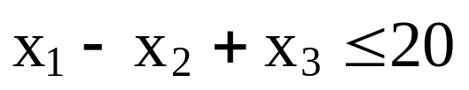


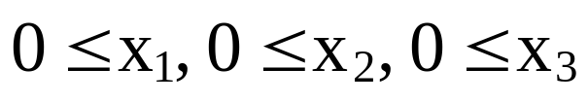
求下面的优化问题
min
sub.to

Slide 26
f = [-5; -4; -6];
A = [1 -1 1;3 2 4;3 2 0];
b = [20; 42; 30];
lb = zeros(3,1);
[x,fval,exitflag,output,lambda] = linprog(f,A,b,[],[],lb)

Slide 27
结果为：
x = %最优解
0.0000
15.0000
3.0000
fval = %最优值
-78.0000
exitflag = %收敛
1
output =
iterations: 6 %迭代次数
cgiterations: 0
algorithm: 'lipsol' %所使用规则
lambda =
ineqlin: [3x1 double]
eqlin: [0x1 double]
upper: [3x1 double]
lower: [3x1 double]
>> lambda.ineqlin
ans =
0.0000
1.5000
0.5000
>> lambda.lower
ans =
1.0000
0.0000
0.0000

Slide 28
某厂有三个矿的来煤。各矿煤的煤质特征及要求的配煤指标列入表5.1中。试确定怎样掺配才能达到配煤各项指标的要求，同时又能使原料煤成本最低（不含加工费）。
表5.1三种单煤及要求的配煤指标
指标 | M_{t} /% | A_{d} /% | V_{daf} /% | CRC | s_{t,d} /% | Q_{net,ar} /kcal·kg | HGI | ST /C | 成本 /元·t⁻¹
甲煤 | 7.78 | 20.43 | 17.04 | 4 | 0.33 | 5974 | 85 | 1400 | 255.00
乙煤 | 10.87 | 25.41 | 33.62 | 4 | 2.32 | 5177 | 54 | 1290 | 244.30
丙煤 | 3.05 | 25.63 | 34.04 | 3 | 0.47 | 5515 | 50 | 1450 | 220.75
要求指标 | ≤7.00 |  | ≥23.0 | ≤5 | ≤0.80 | ≥5500 | ≥55 | ≥1300 | 最低

Slide 29
设甲、乙、丙三种煤的配比分别为x1 , x2 , x3。根据指标的可加性，利用线性规划来计算各最佳配煤参数。
列出目标函数及各指标的约束方程。
目标函数 min f(x)=255x1+244.3x2+220.75x3
约束条件 7.78x1+10.87x2+3.05≤7.00 %水分
17.04x1+33.62x2+34.04x3≥23.00 %挥发分
4x1+4x2+3x3≤5 %焦渣特征
0.33x1+2.32x2+0.47x3≤0.8 %全硫
5974x1+5177x2+5515x3≥5500 %发热量
85x1+54x2+50x3≥55 %可磨性指数
1400x1+1290x2+1450x3≥1300 %灰熔融性
x1+x2+x3=1
0≤x1 , 0≤x2 , x3≤0

Slide 30
按MATLAB语法输入各系数值。
f=[255 ; 244.3; 220.75];
A=[7,78 10,87 3.05 ; -17.04 -33.62 -34.04;
4 4 3; 0.33 2.32 0.47; -5974 -5177 -5515;
-85 -54 -50; -1400 -1290 -1450];
b=[7; -23; 5; 0.80; -5500; -55; -1300];
a1=[1 1 1];
b1=1; lb=zeros (3,1);
[x,fval]=linprog (f, A, b, a1,b1, lb)
计算得，x1=0.1429,x2=0, x3=0.8571，成本为225.64元/t。即三种煤的配比为14.29%，0%和85.71%。考虑到皮带秤的精度可取整数。为充分利用各煤种，也可 以令三种煤都掺配，这时需要适当调整各配比（可用lb控制）。本例中三种煤的配比可以是13%，10%，77%，成本227.61元/t，或者13%，11%，76%，成本227.79元/t。但若乙丙或甲乙种煤掺配，应考虑满足HGI、水分等各配煤指标的要求。

Slide 31
重选数学模型
主要解决的问题:
可选性曲线数学模型及其计算机绘图方法
分配曲线的数学模型
颗粒在跳汰床层中分布形态及其数学模型

Slide 32
1 可选性曲线绘制
首先解决计算问题:
煤炭浮沉试验综合综合表的计算是选煤工作者最基本最常用的一种计算，表中除浮沉试验基础数据外均为空白栏，需要填入各计算结果。
试按表中的原煤基元灰分与产率计算累计浮物产率、沉物产率、灰分及邻近密度物产率。

Slide 33
50~0.5mm级原煤浮沉试验综合表
密度级 /kg·L⁻¹ | 产率 /% | 灰分 1% | 累 计 |  |  |  | 分选密度±0.1 /kg·L⁻¹
 |  |  | 浮 物 |  | 沉 物
 |  |  | 产率 /% | 灰分 /% | 产率 /% | 灰分 /% | 密度 /kg·L⁻¹ | 产率 /%
1 | 2 | 3 | 4 | 5 | 6 | 7 | 8 | 9
-1.3 | 48.00 | 5.30 | 48.00 | 5.30 | 100.00 | 28.41 | 1.30 | 58.30
1.30~1.40 | 10.30 | 9.26 | 58.30 | 6.00 | 52.00 | 49.75 | 1.40 | 18.00
1.40~1.50 | 7.70 | 23.19 | 66.00 | 7.99 | 41.70 | 59.75 | 1.50 | 11.70
1.50~1.60 | 4.00 | 40.00 | 70.00 | 9.82 | 34.00 | 68.05 | 1.60 | 5.75
1.60~1.80 | 3.50 | 47.50 | 73.50 | 11.62 | 30.00 | 71.79 | 1.70 | 3.50
+1.80 | 26.50 | 75.00 | 100.00 | 28.41 | 26.50 | 75.00
合计 | 100.00 | 28.41

